Slide 1
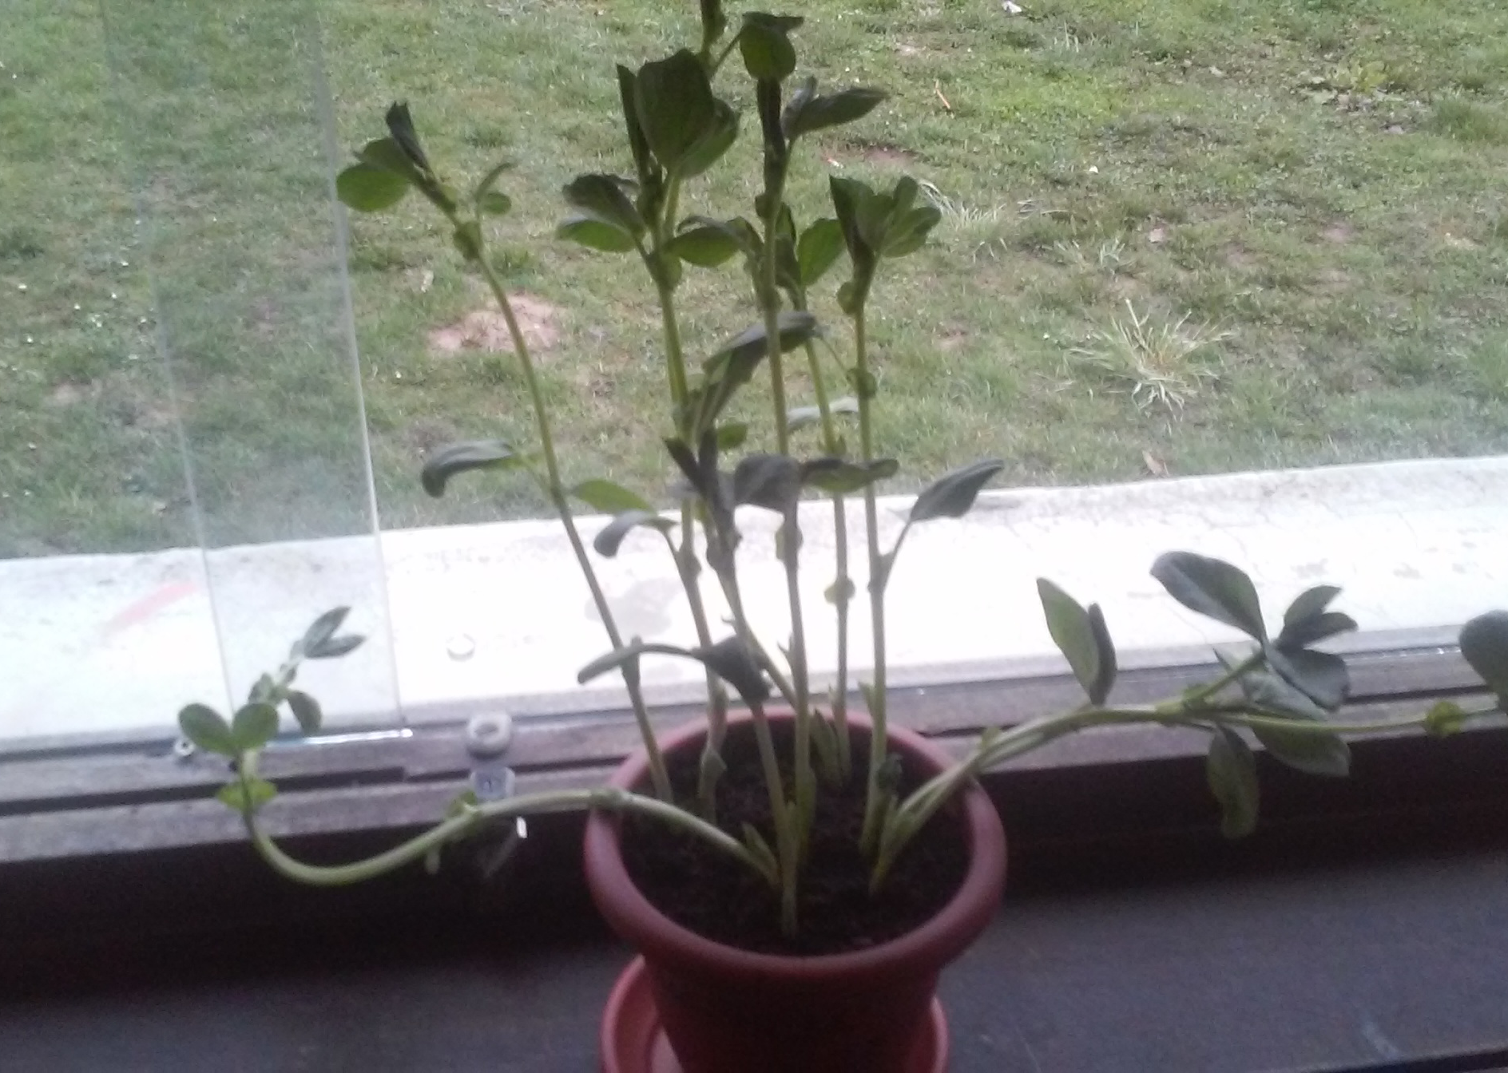
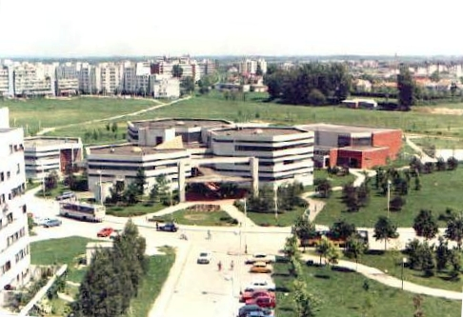
BIT (i) GRAH
OŠ Frana Galovića
Učenici 2.b, 4.a i 5.a razreda
MENTORI:
Martinko Darko
Minarik Sanja
Orešković Tatjana
Povalec Melita
Tomašević Ivana

Slide 2
MODELNE BILJKE
GRAH TREŠNJEVAC
Phaseolus vulgaris L.
Pripada porodici mahunarki.
Uzgaja se nasvim kontinentima osim na antartici.
Potječe iz središnje i južne Amerike.
Osjetljiv na hladnoću.
Sjeme klije oko 10 dana, a nakon što proklije biljka brzo napreduje.
Sadrži bjelančevine i minerale (N, K, Ca, Fe, P, Mg, Zn i Na)
BOB
Vicia faba L.
Pripada porodici mahunarki.
Potječe iz sjeverne Afrike I jugozapadne Azije.
Sjeme klije oko 10 dana, a nakon što proklije biljka brzo napreduje
Neosjetljiv na hladnoću.
Sadrži bjelnačevine, kalcij, željezo, fosfor I vlakna – izuzetno hranjiva namirnica.

Slide 3
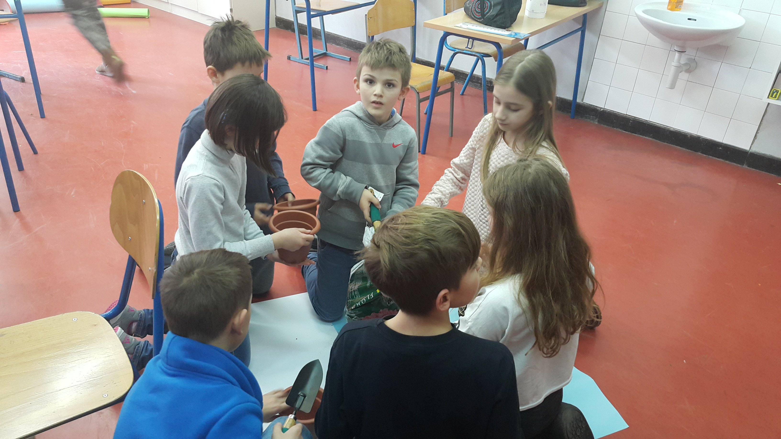
HIPOTEZE:
Grah zalijevan microbit kompletom će prije proklijati ako ima optimalnu količinu vode.
Biljka zalijevana microbit kompletom će bolje napredovati ako ima optimalnu količinu vode.

Slide 4
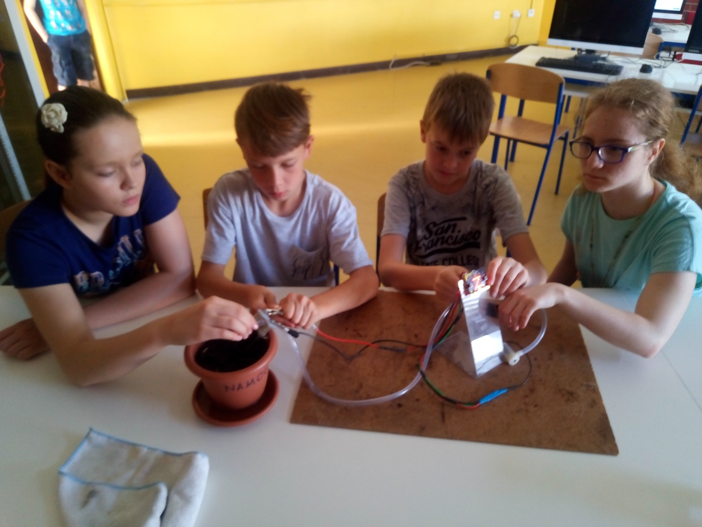
Programiranje se sastojalo od nekoliko koraka
Napisali smo algoritam
Nacrtali dijagram tijeka
Napisali program na računalu
Isprogramirali micro:bit
Spojili smo set za napajanje
Provjerili kako program radi

Slide 5
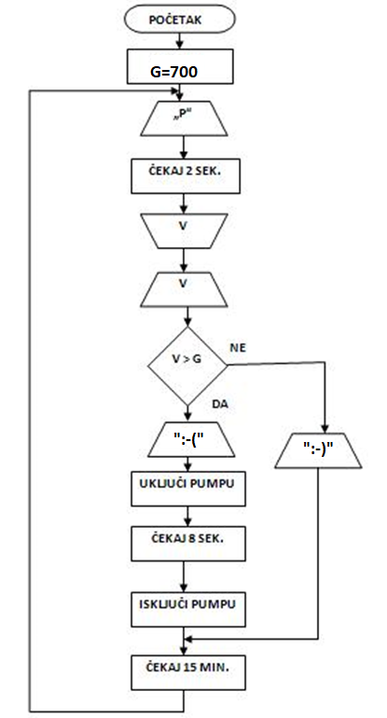
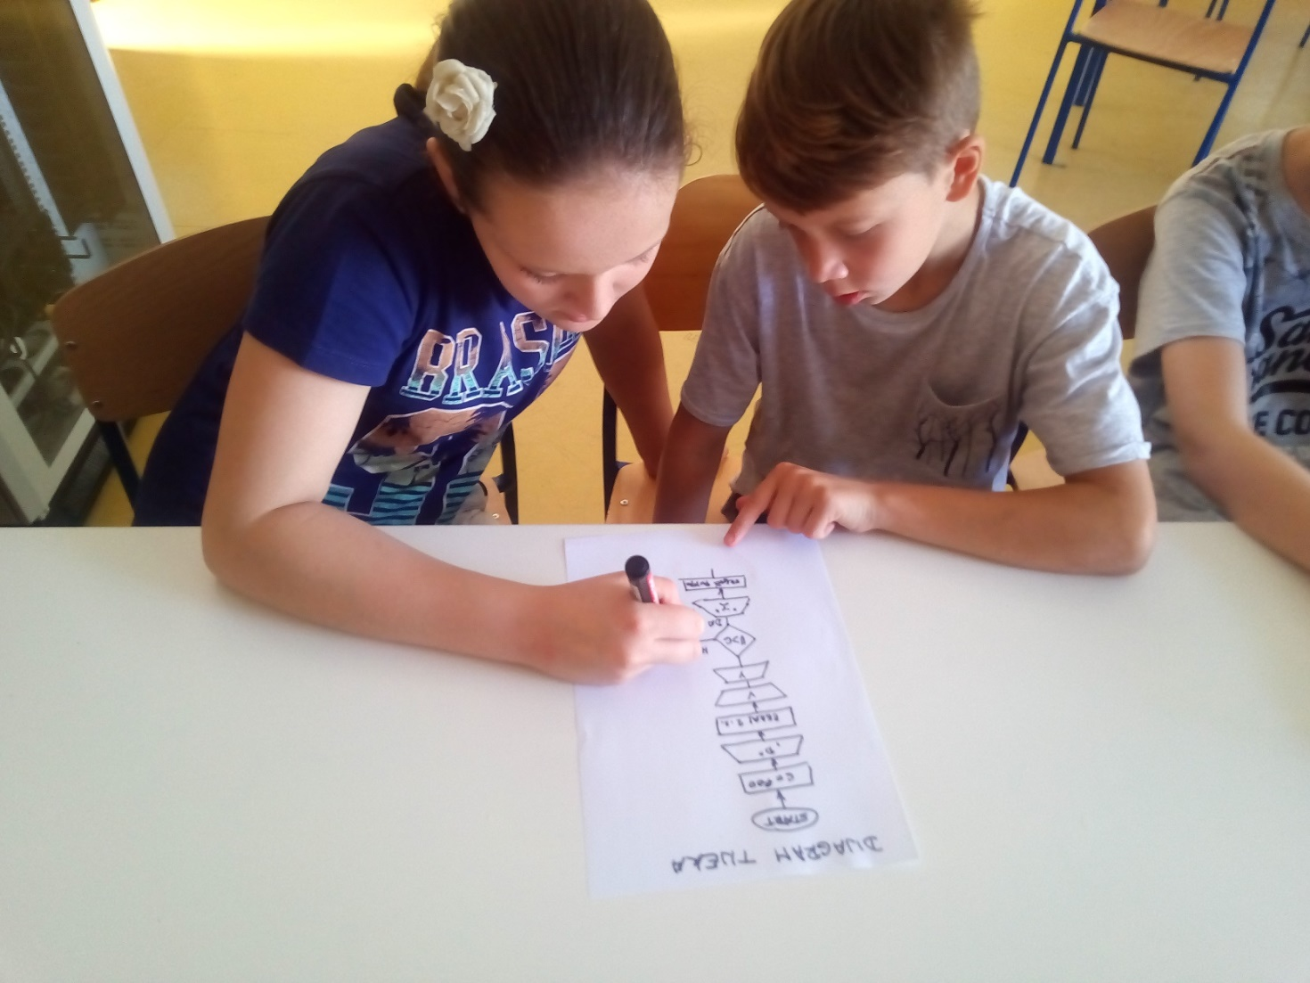
Dijagram tijeka
Dijagramom tijeka slikovito smo prikazali kako radi program

Slide 6
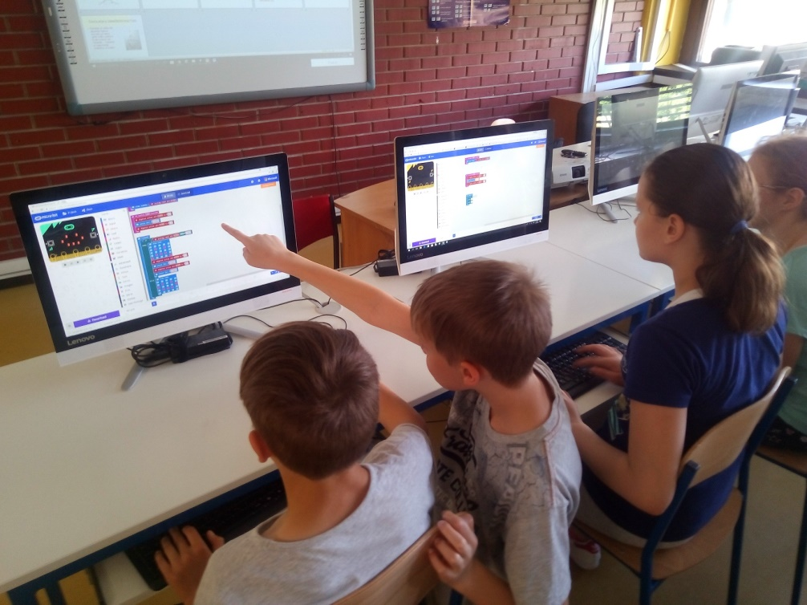
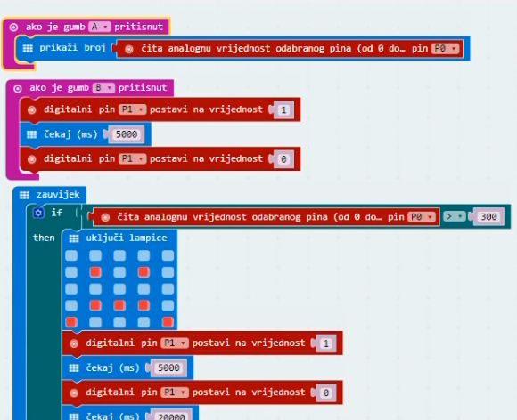
Pisanje programa
Program smo pisali u grafičkom programskom jeziku

Slide 7
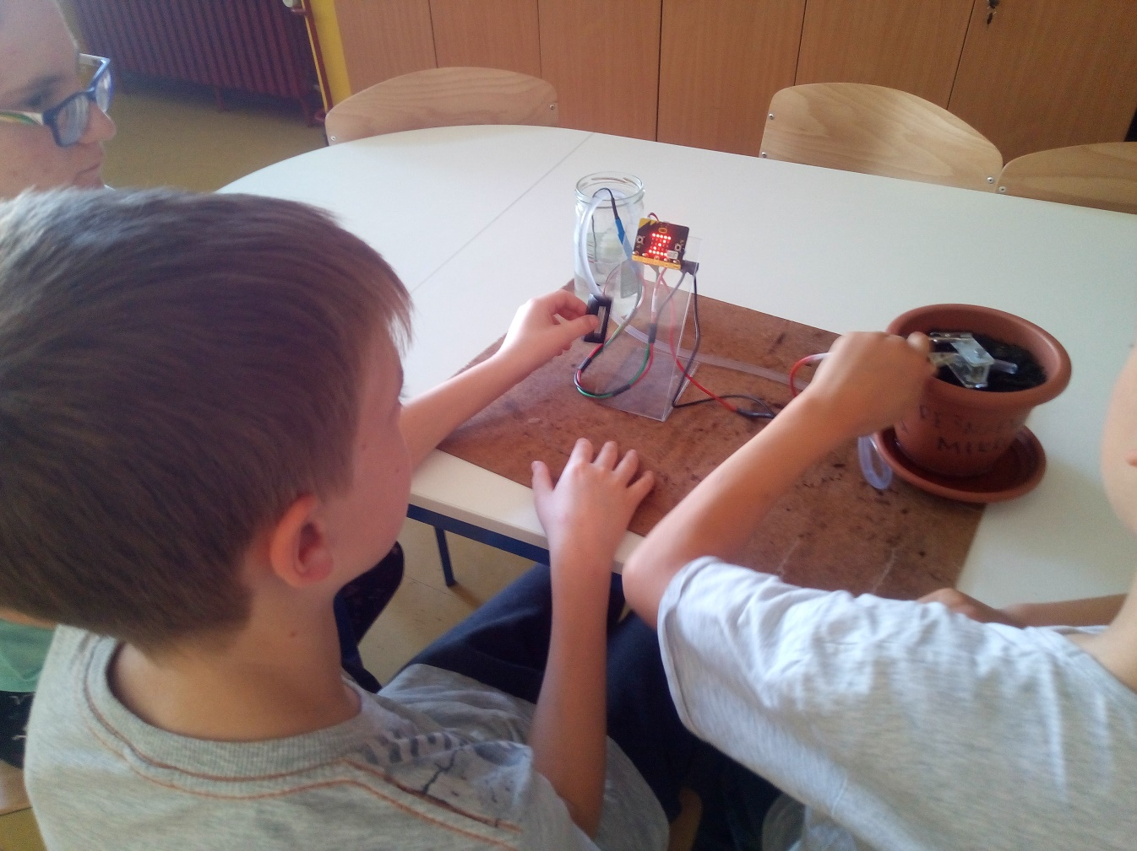
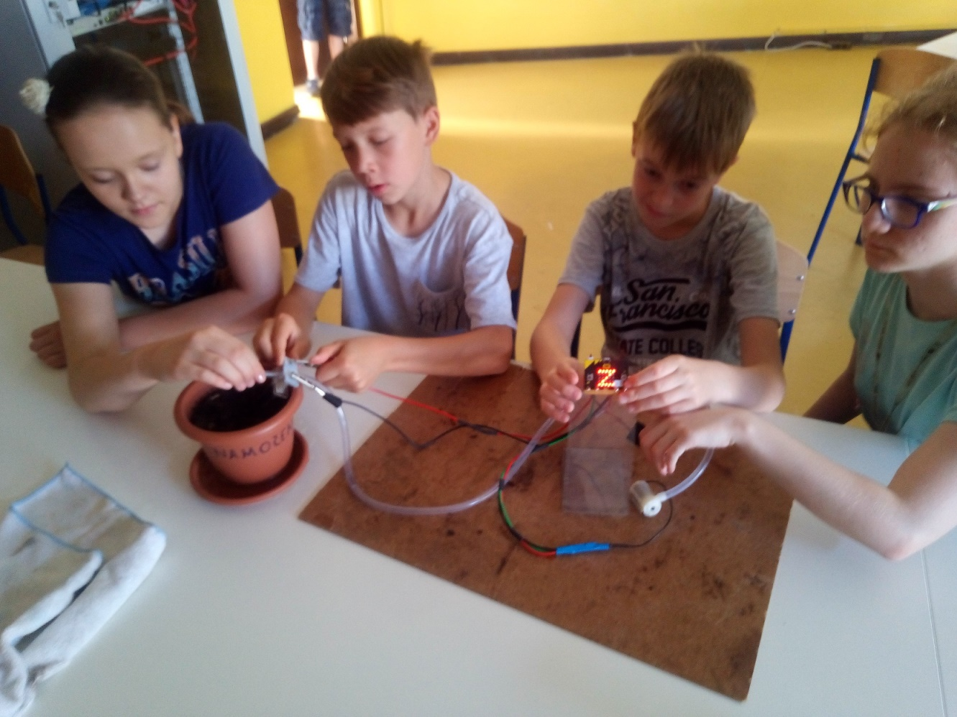
Spajanje seta za zaljevanje

Slide 8
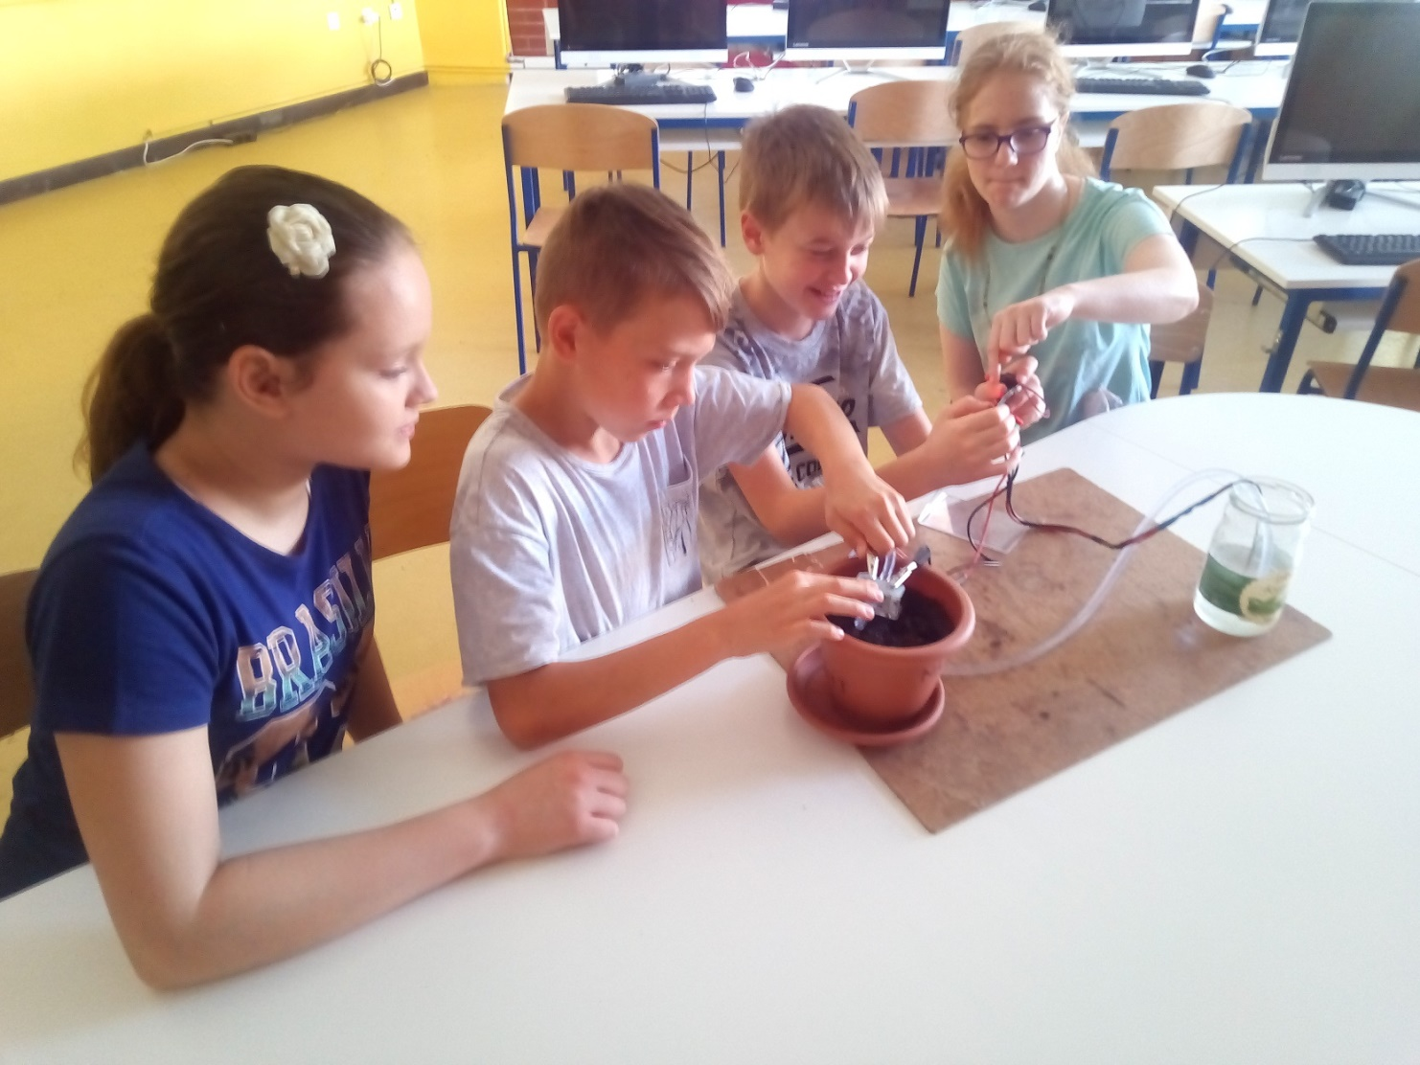
Provjerili smo kako program radi

Slide 9
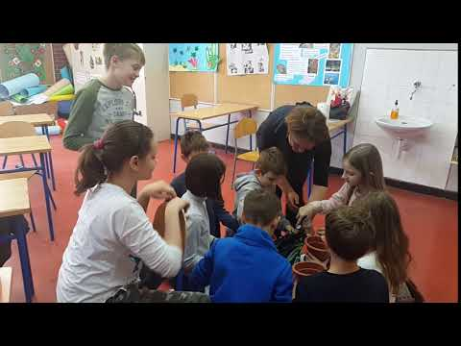
Okupili smo se u učionici biologije.....

Slide 10
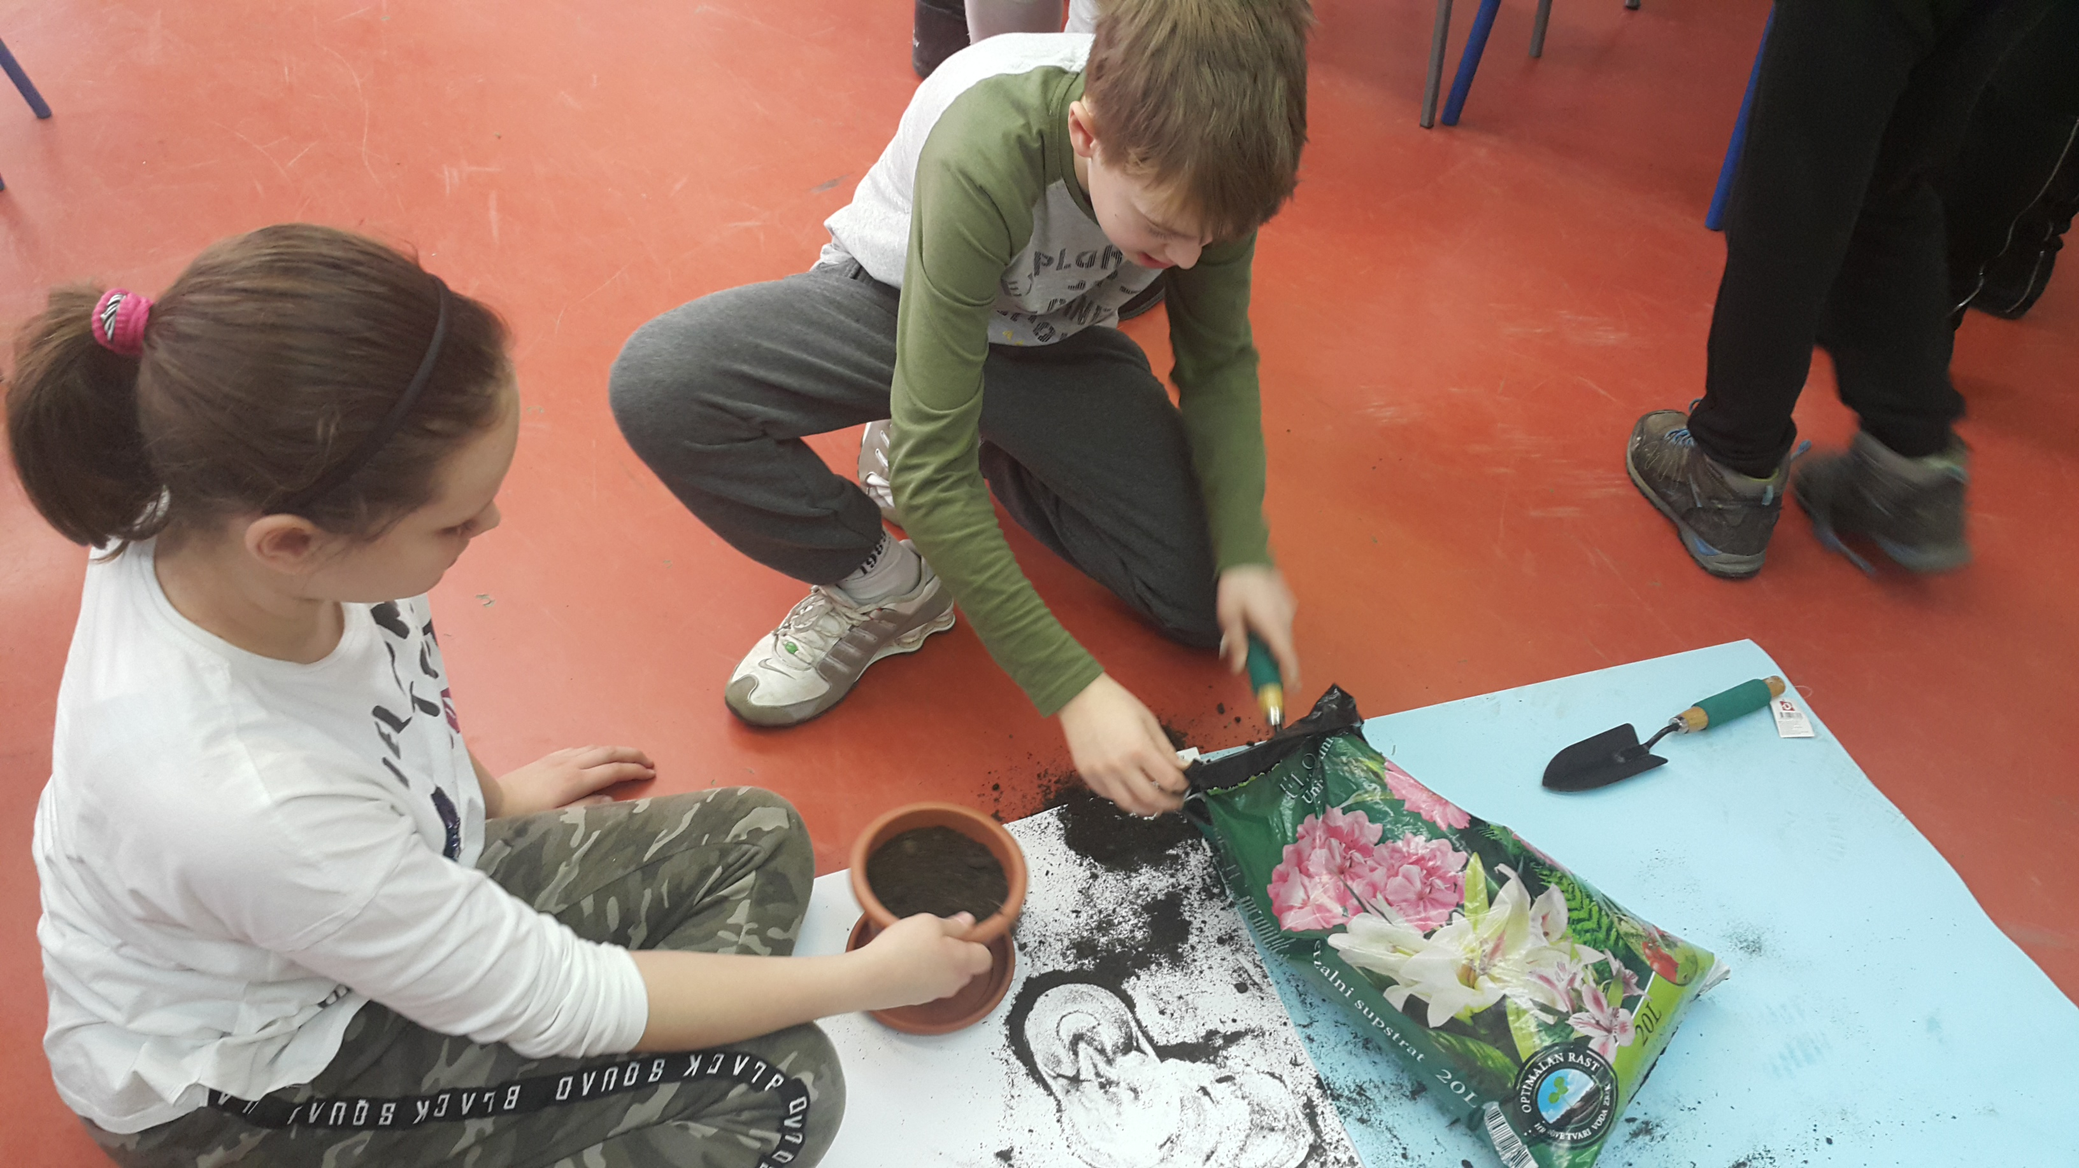
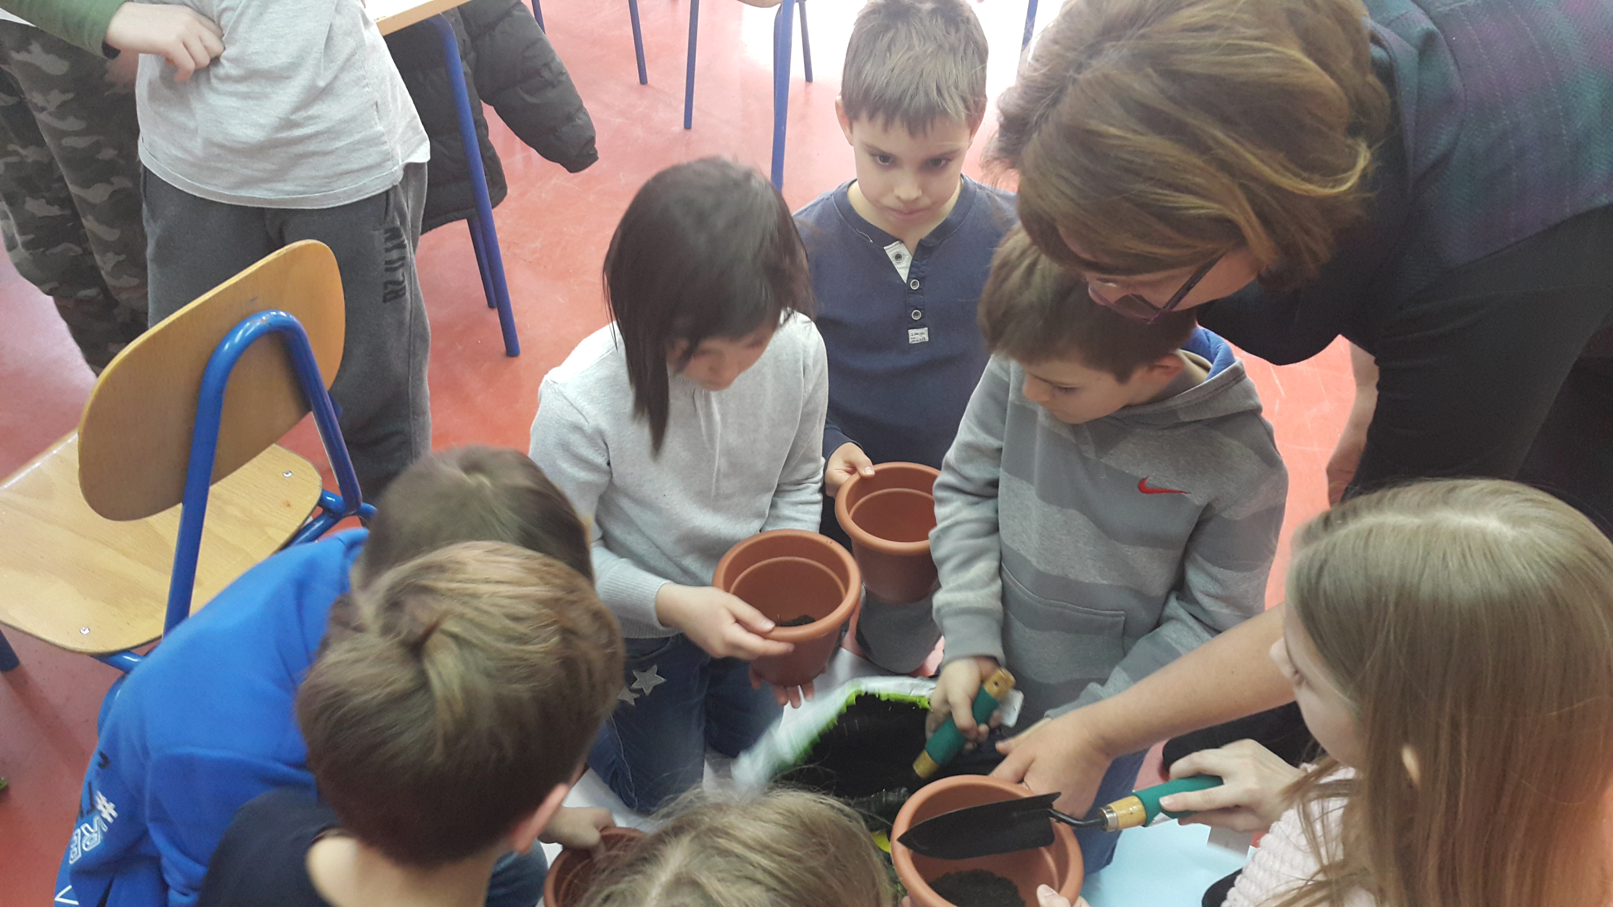
Dogovorili smo kako ćemo sijati sjemenke:
10 sjemenki (namočene i nenamočene) ista veličina tegli ista količina zemlje i početna količina vode isti ostali uvjeti (temperatura, svjetlost, zrak) promjenjivi uvjet je voda

Slide 11
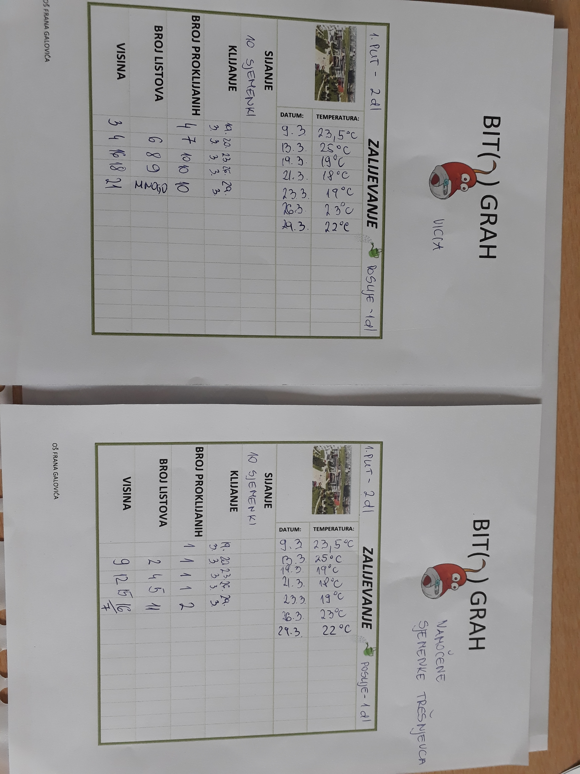
Istražili smo...
- klijanje sjemenki namočenih i nenamočenih
- klijanje sjemenki zalijevanih microbit kompletom
- rast i broj listova
Praćenje…
- bilježili smo zapažanja utorkom i petkom u tablicu
- zalijevali smo s 1 dl vode prema procjeni kada je potrebno
- microbit smo programirali za zalijevanje
- bilježili smo temperaturu

Slide 12
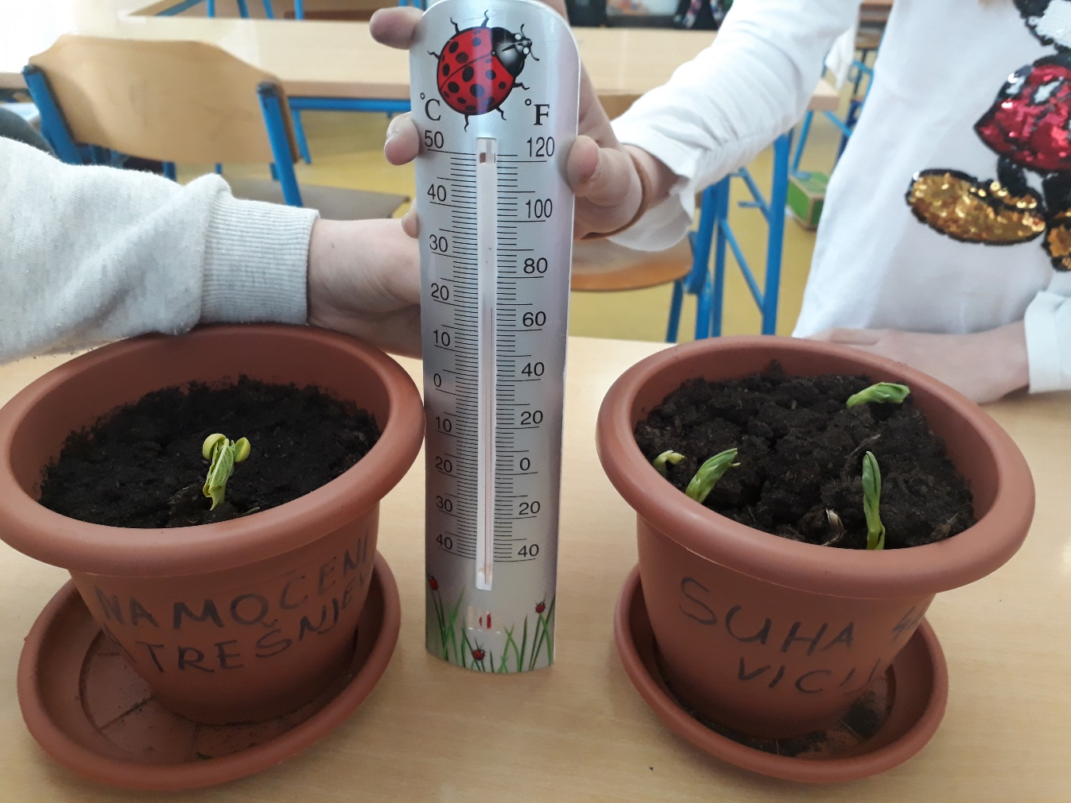
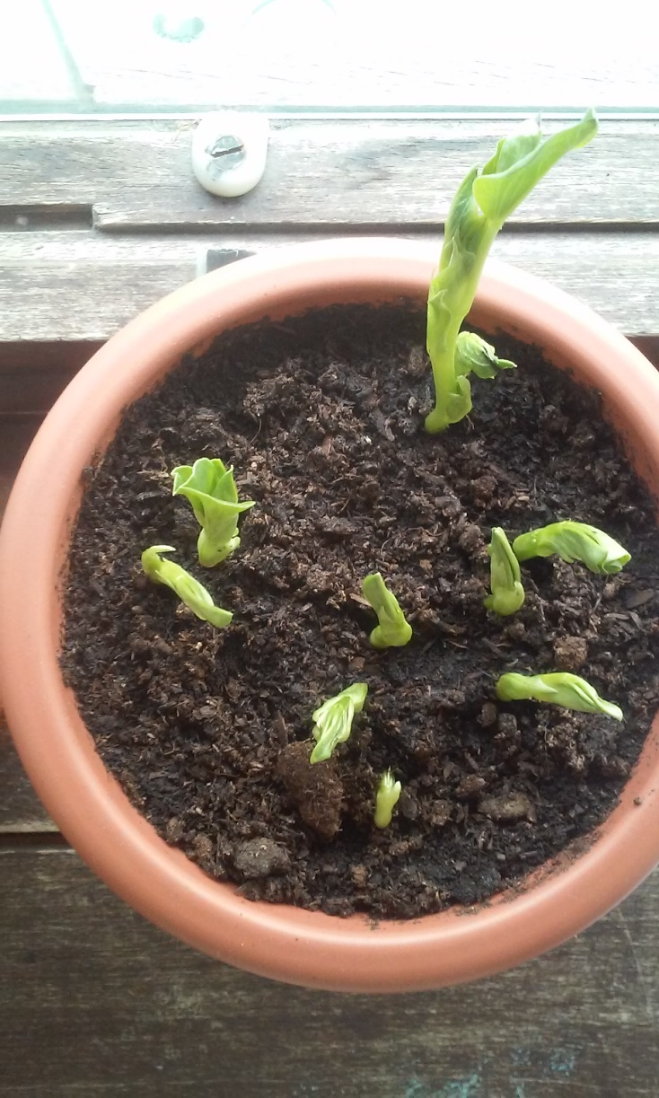
Klijanje…

Slide 13
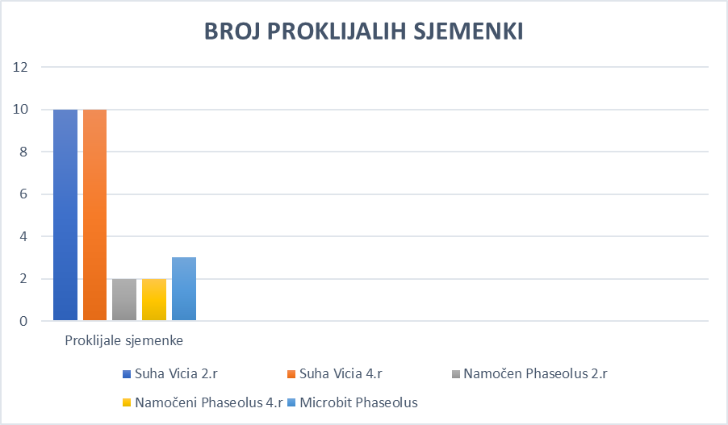
Klijanje...

Slide 14
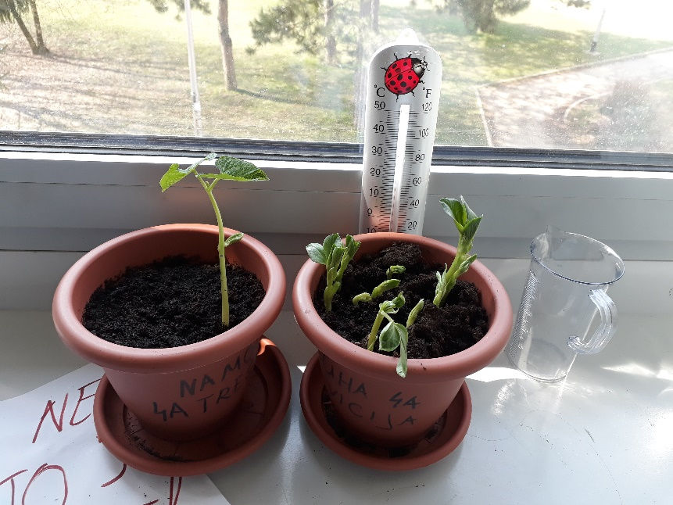
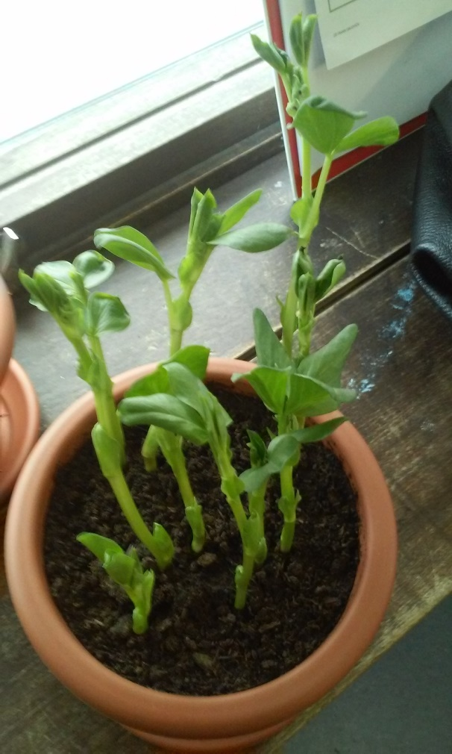
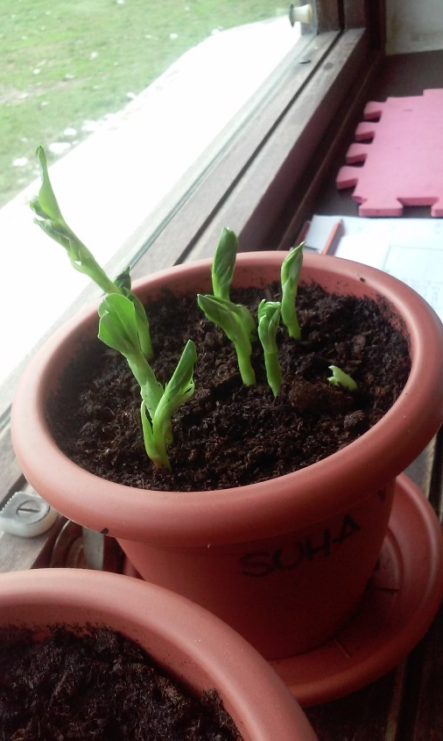
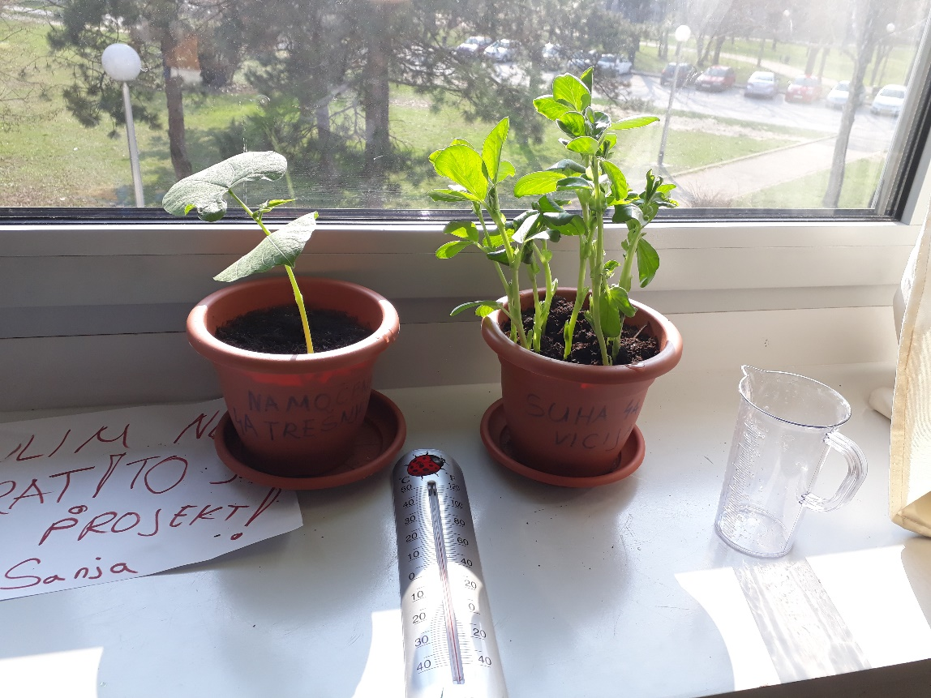
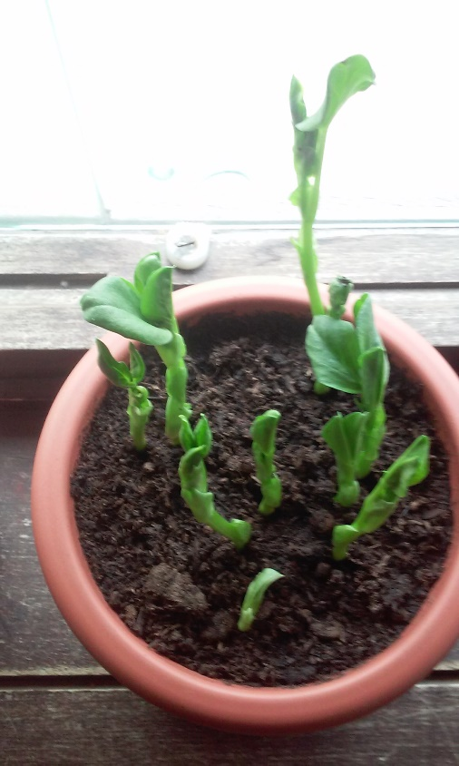
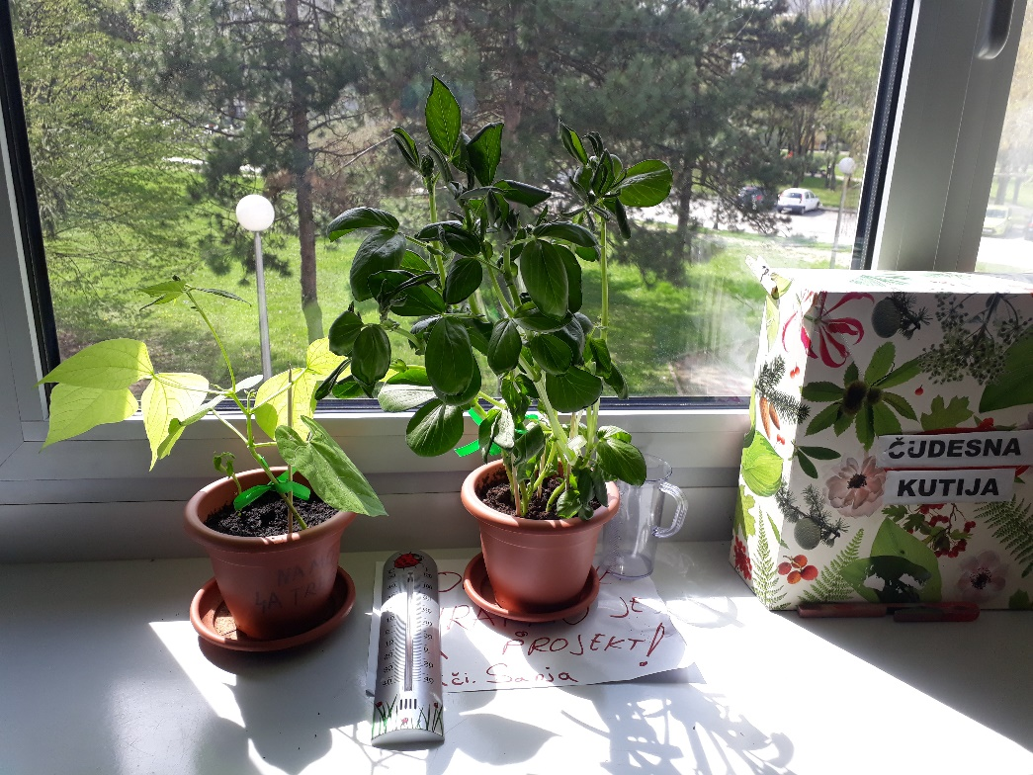
Rasti razvoj…

Slide 15
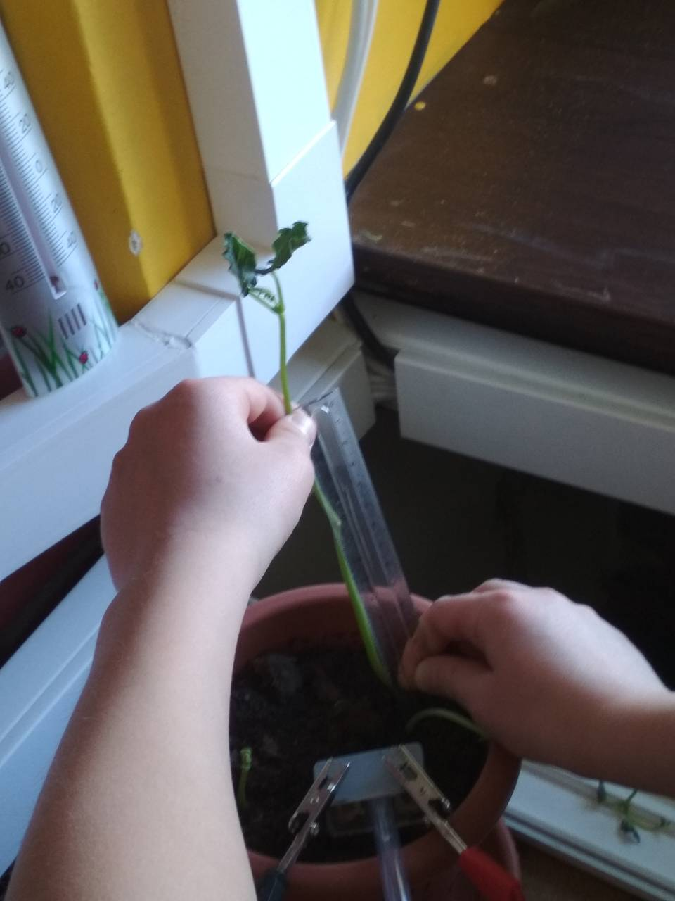
Rast...

Slide 16
Razvoj biljke…

Slide 17
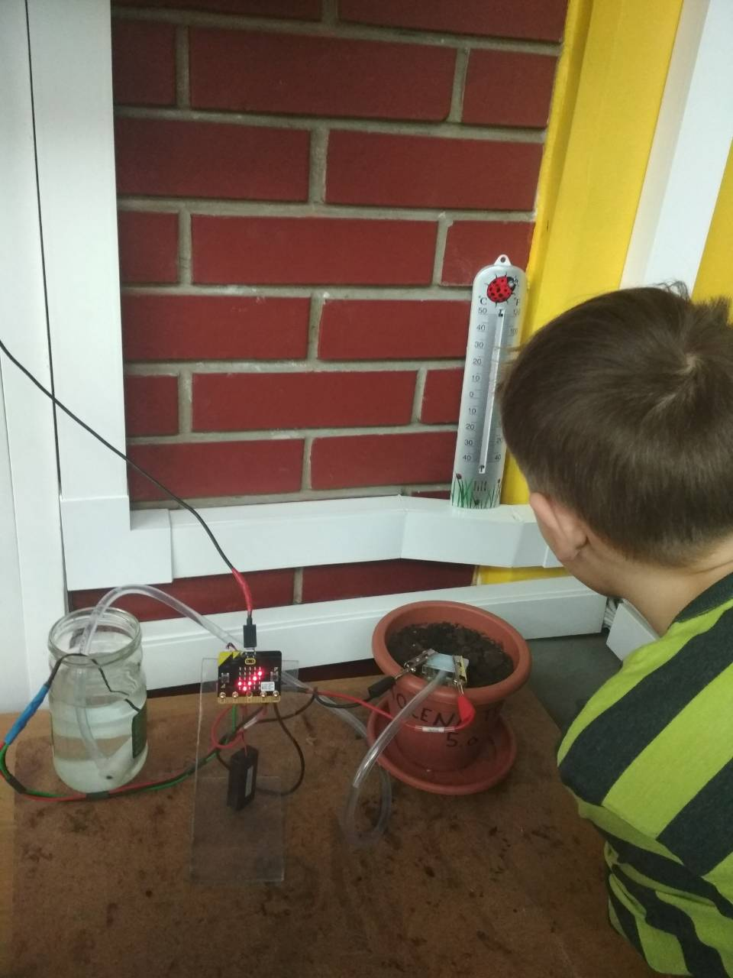
Mogući destraktori istraživanja:
- temperatura u razredu ponekad previsoka
- senzor vlage
- vrijednost vlage na microbitu

Slide 18
Zaključili smo…
1) Namočene sjemenke Phaseolus vulgaris su slabo klijave
2) Suhe sjemenke Vicia faba imaju odličnu klijavost
3) Microbit komplet nije imao utjecaj na poboljšanje klijavosti
4) Sve biljke su podjednako napredovale u rastu (visina stabljike)
5) Phaseolus je slabije razvijao listove u odnosu na vrstu Vicia
6) Microbit komplet nije pridonio boljem razvoju biljke Phaseolus

Slide 19
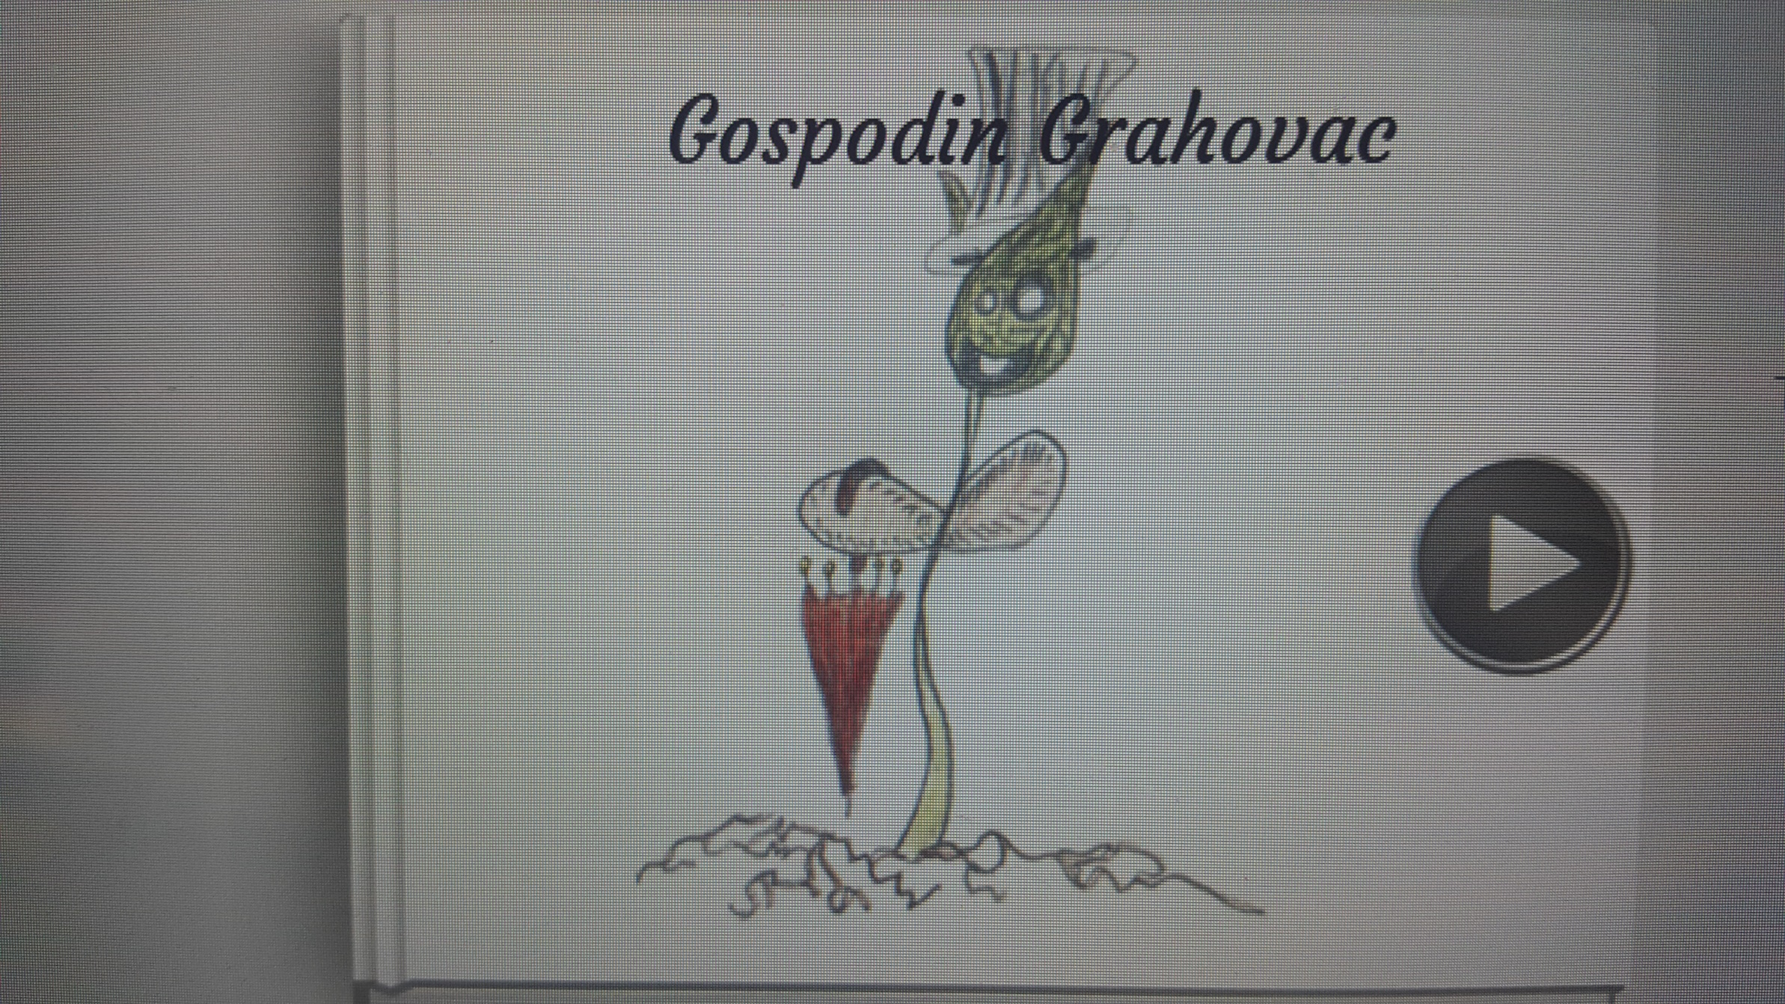
Napravili smo i slikovnicu…
https://www.storyjumper.com/book/index/53455135/5ad2a07e8bfe9

